Slide 1

LA LÉGENDE DE LA MAITRESSE DE CUBA

Slide 2
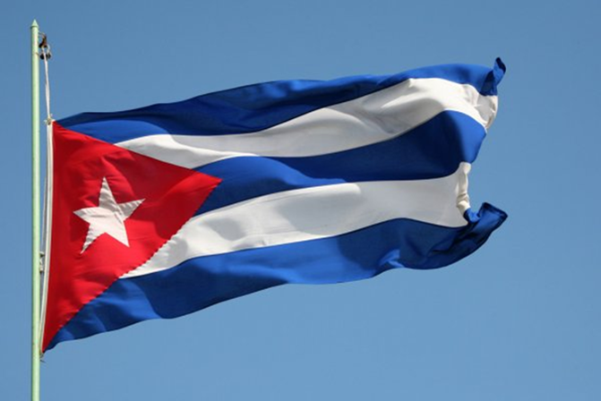
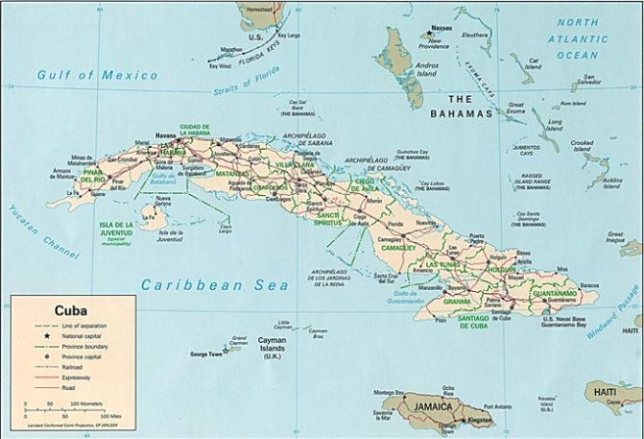
J'ai décidé de faire cette légende parce que je viens de Cuba, et parce que je trouve important de connaître l’histoire du pays d'où je viens. Cette légende deviendra la religion de Cuba.

Slide 3
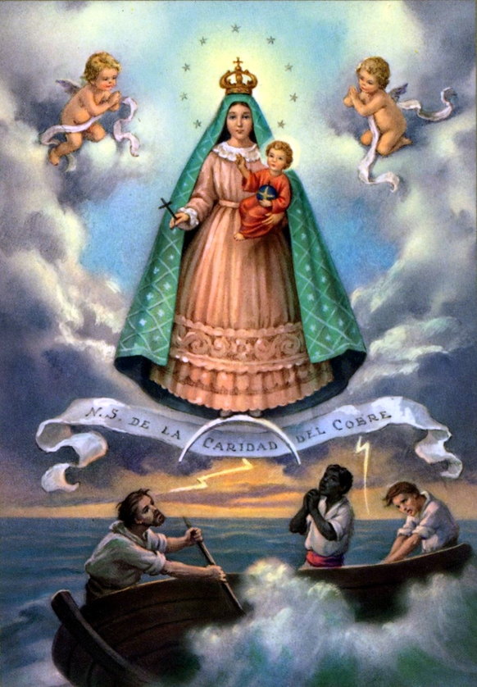
La légende de la maîtresse de Cuba
En 1613, deux frères et un garçon créole vont chercher du sel de mer dans la baie de Nipe, et tout à coup ils ont vu une statuette en bois d'environ 60 cm de haut. C'était d'une Vierge à l'Enfant Jésus, la Vierge Caridad del cobre.

Slide 4
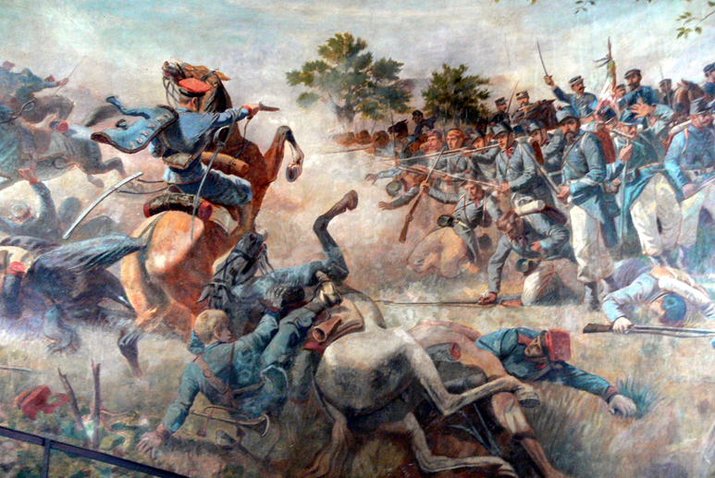
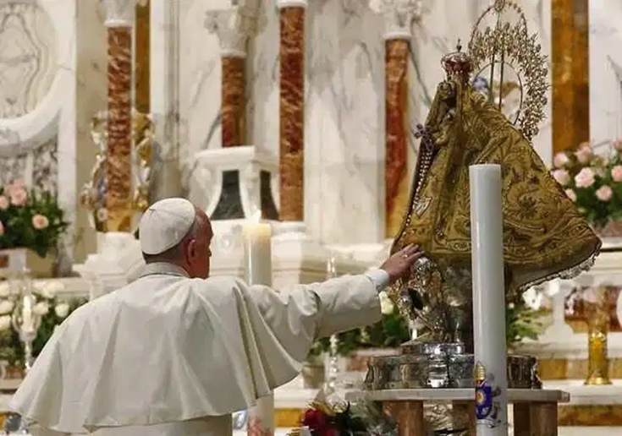
Pendant les guerres d'indépendance, les troupes cubaines se sont engagées à protéger la Vierge Caridad del Cobre. Les anciens combattants, ont alors demandé au pape de proclamer la Vierge Caridad del Cobre Patrona de Cuba. Quelques années plus tard, le pape a autorisé le couronnement de l'image sacrée.

Slide 5
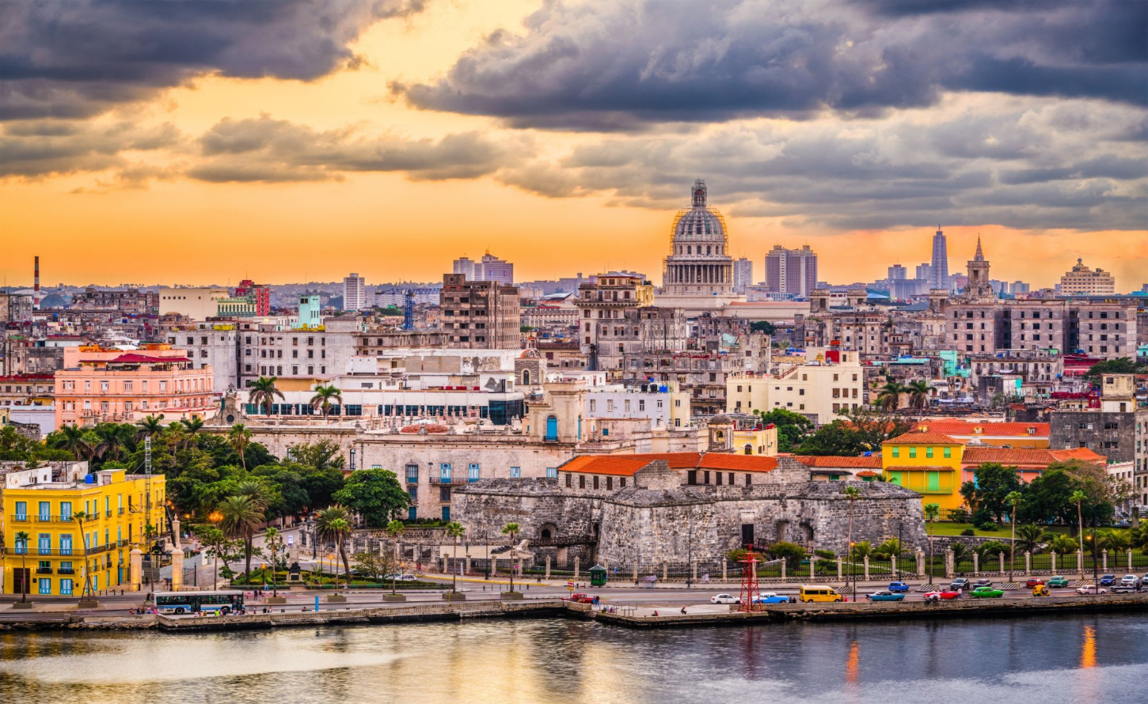
LA SUPERSTITION DE L’HAVANE

Slide 6

à la Havane, il y a cette superstition où on pense que le nombre 12 porte chance, par exemple aller à La Havane à 12, un jour 12, mais il n'y a pas vraiment d'explication à cela

Slide 7
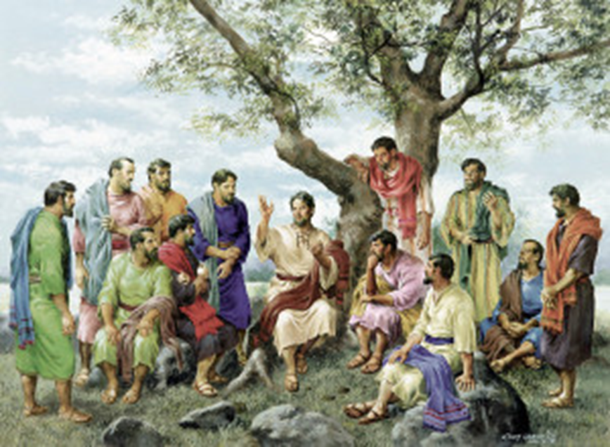
Le 12 marque l'entrée dans la puberté et donc l'idée d'une transformation radicale qui repose sur un passage très difficile et fatigant. C'est pourquoi le douze traduit les obstacles, les passages difficiles et les énigmes à résoudre.

